Slide 1
Buy_price_prediction tableau book
Archivo creado el: 29/05/2020 16:09:48

Slide 2
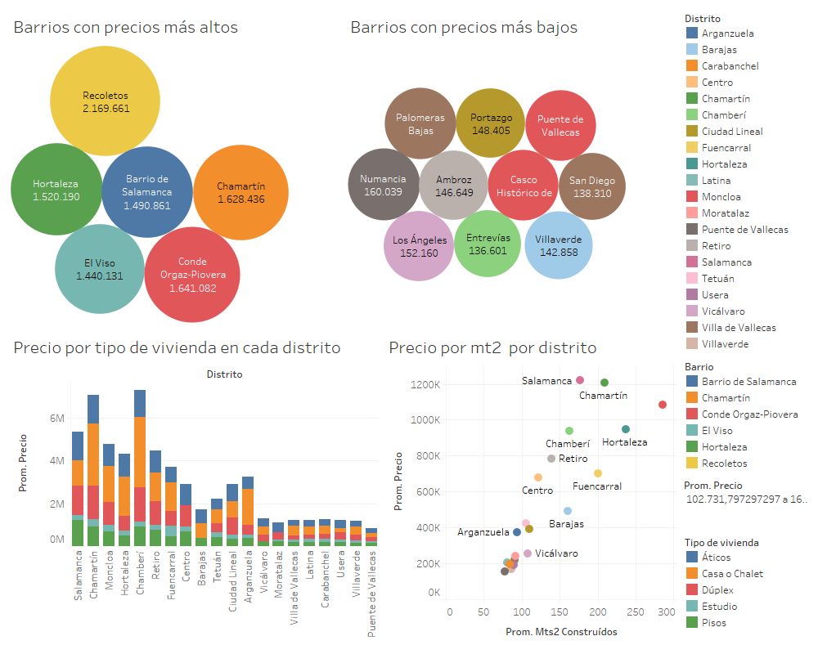

Slide 3
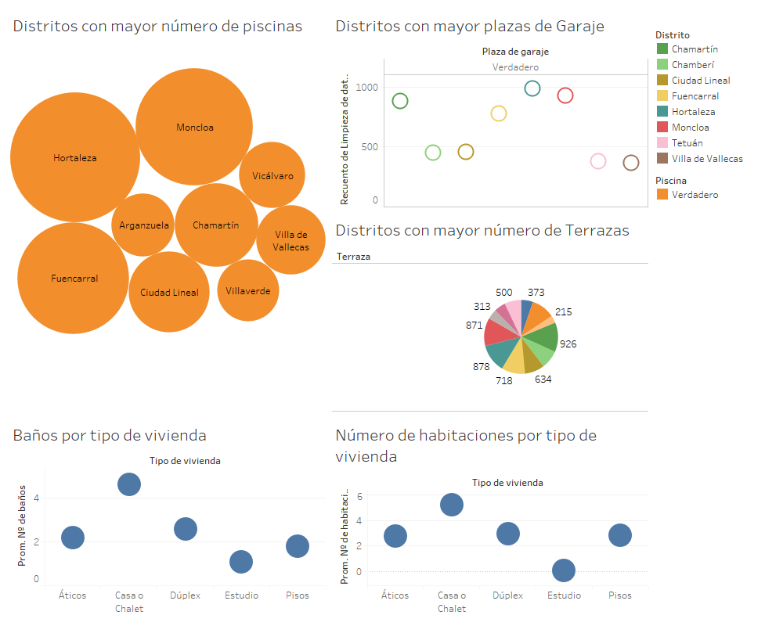

Slide 4
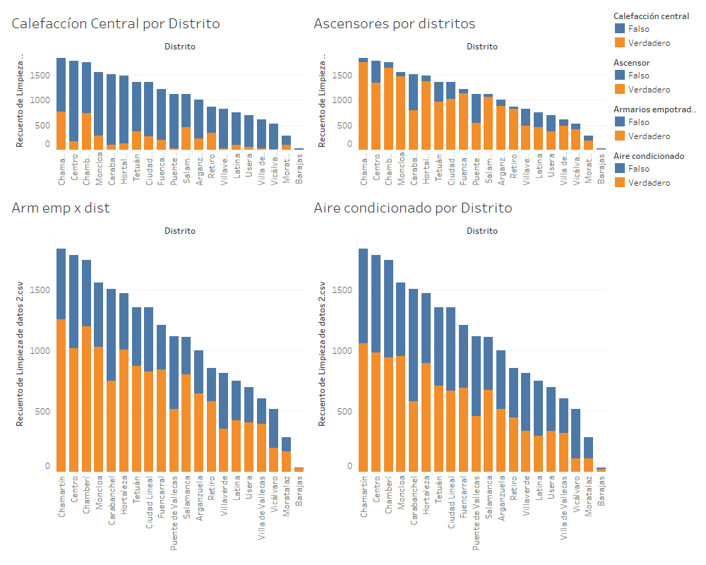

Slide 5
